Slide 1
Hogyan készült a “történet” projekt
Tarcsai Imre Zsolt 9.c

Slide 2

Történet inspiráció
A történetet a ChatGPT írta meg, és én utána meg átírtam a saját tetszésemnek megfelelően.

Slide 3
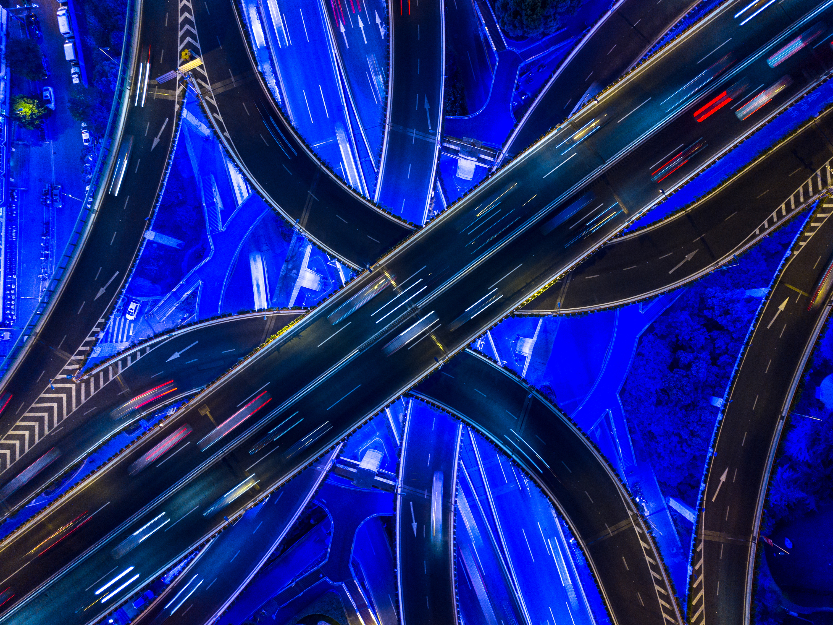


Mibe írtam meg a történetet?
Az egészet Visual Studio Code-ban csináltam, segítségül a W3 school-t használtam.

Slide 4


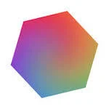
Fotók
A fotókhoz a ChatGPT-t, Google-t és a DreamStudio-t vettem segítségül.

Slide 5
Köszönöm a figyelmet!

